Slide 1





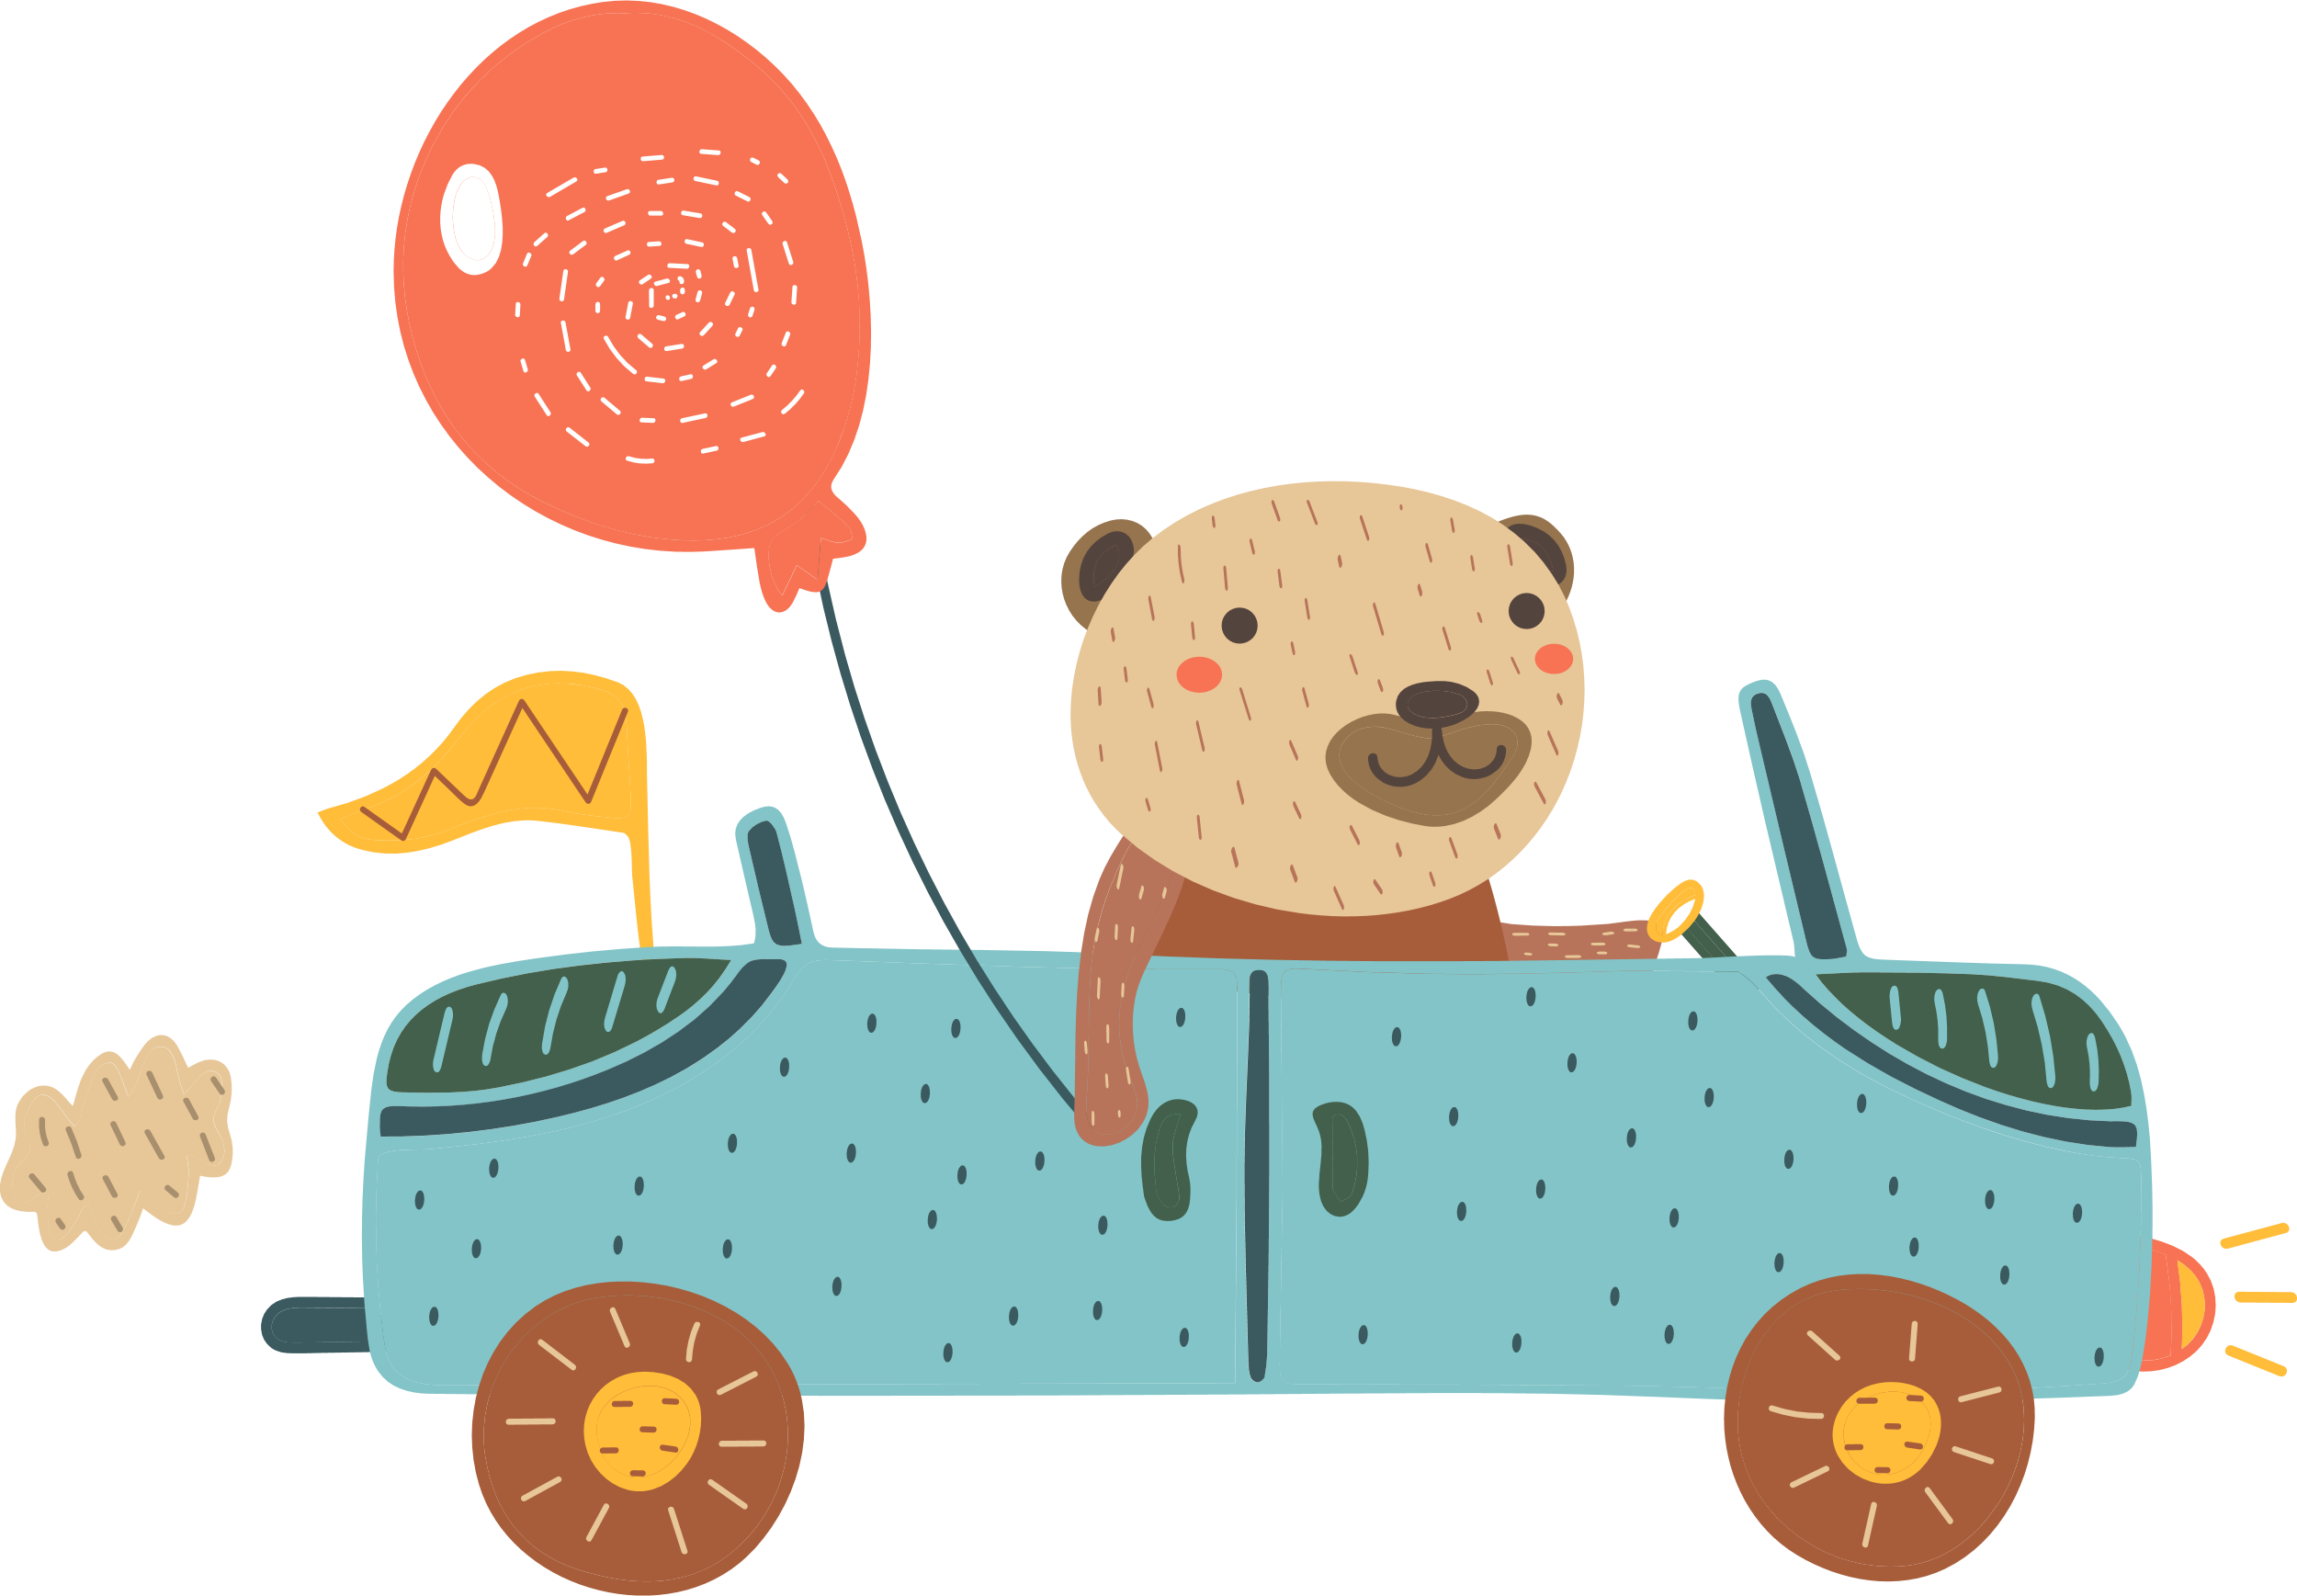

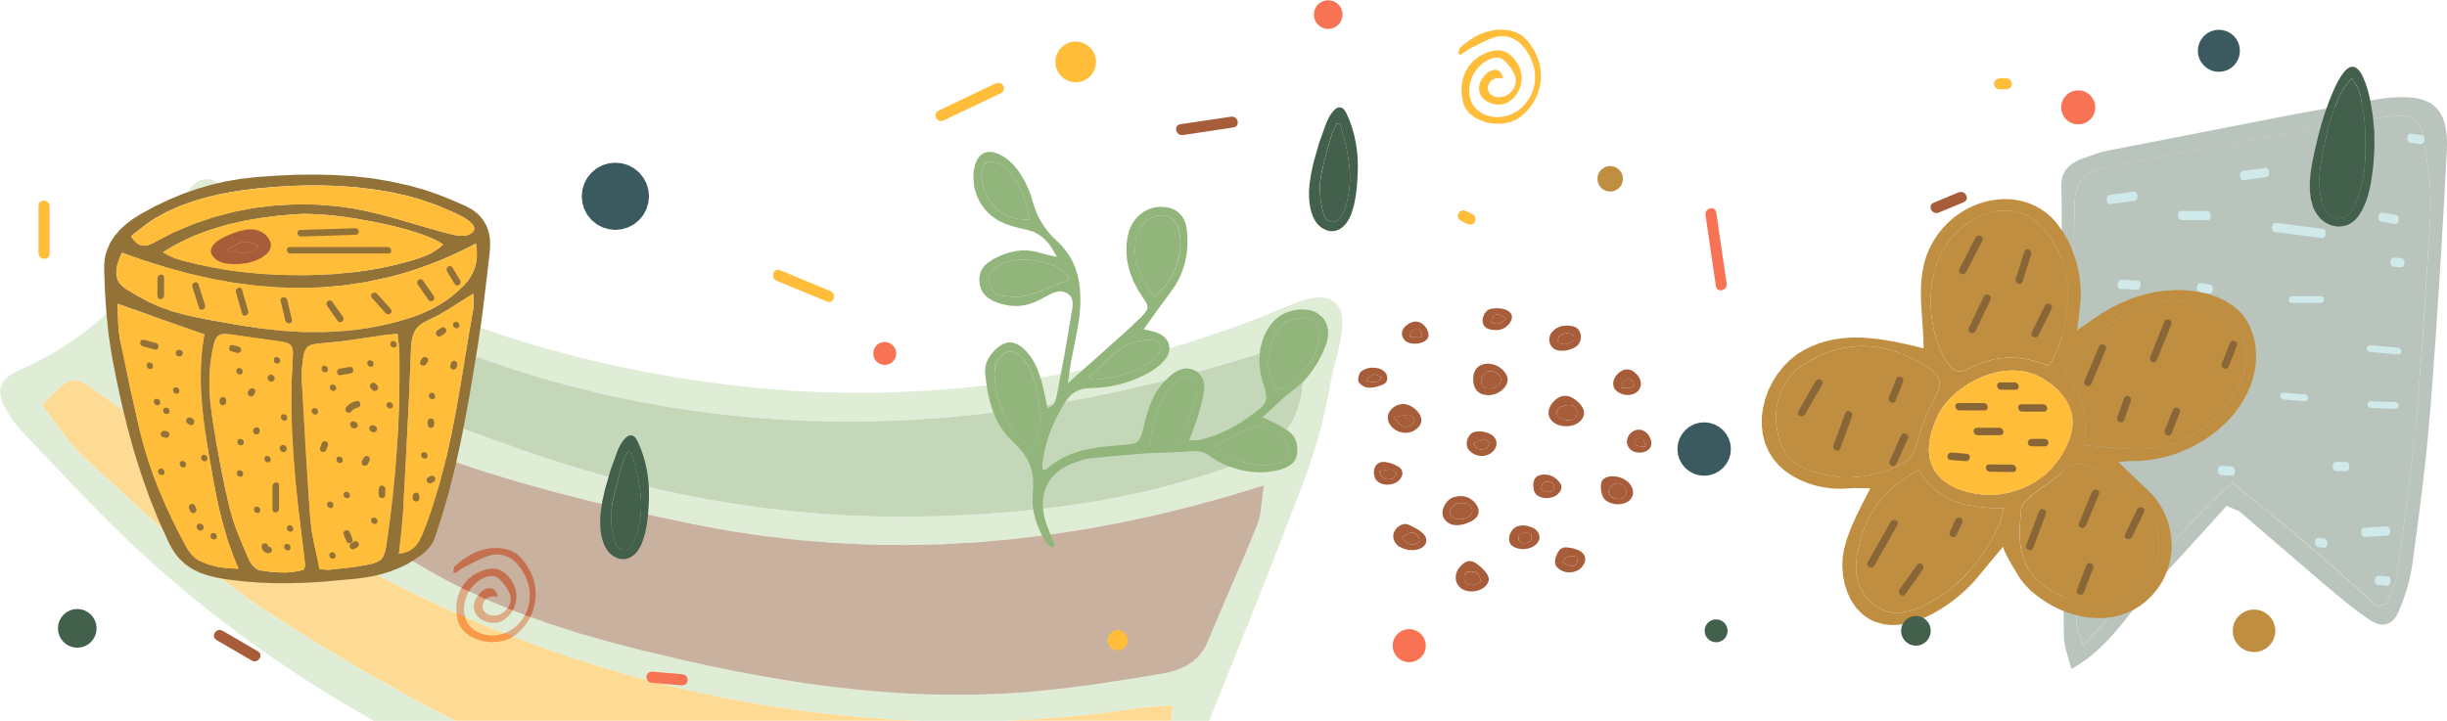


Slide 2
1
KHỞI ĐỘNG
3
VẬN DỤNG
2
LUYỆN TẬP
4
DẶN DÒ

Slide 3
KHỞI ĐỘNG

Slide 4

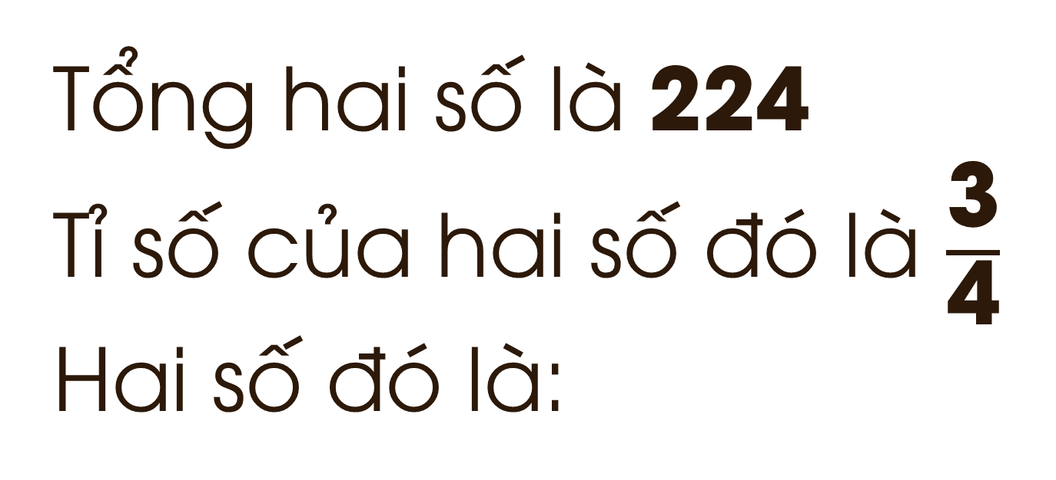
Tổng hai số là 224
Tỉ số của hai số đó là $\frac{\text{3}}{\text{4}}$
Hai số đó là:
96 và 128

Slide 5


Slide 7
Cách tìm 2 số khi biết tổng và tỉ số của hai số đó?
1. Vẽ sơ đồ tóm tắt theo đề bài;
2. Tìm tổng số phần bằng nhau;
3. Tìm giá trị của 1 phần bằng cách lấy tổng hai số chia cho tổng số phần bằng nhau.
4. Tìm số bé (lấy giá trị một phần nhân với số phần của số bé).
5. Tìm số lớn (lấy tổng hai số trừ đi số bé).

Slide 8
LUYỆN TẬP

Slide 9
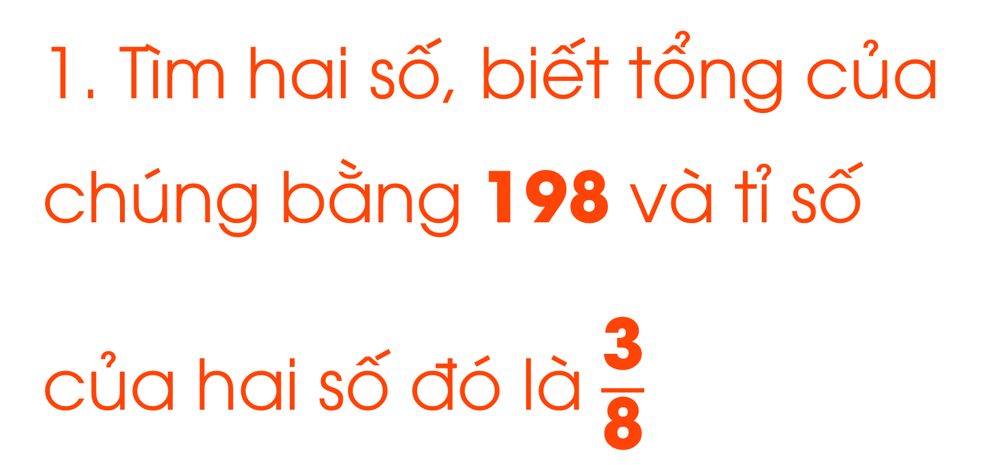
1. Tìm hai số, biết tổng của chúng bằng 198 và tỉ số của hai số đó là $\frac{\text{3}}{\text{8}}$

Slide 10
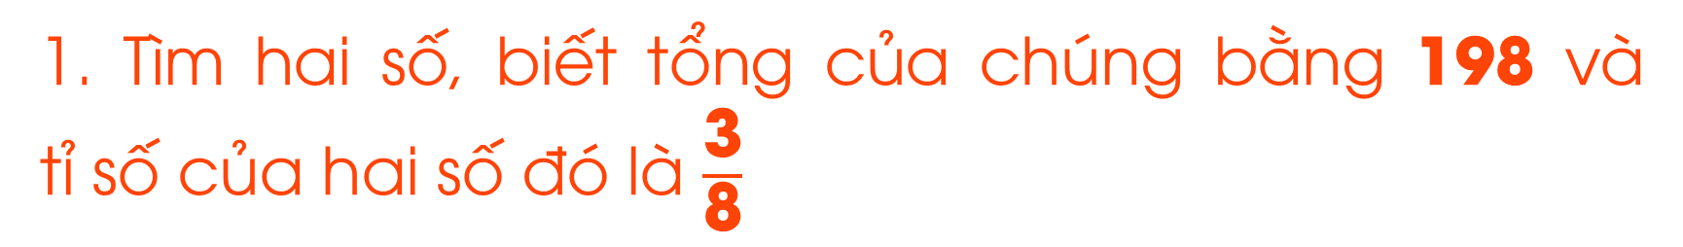
1. Tìm hai số, biết tổng của chúng bằng 198 và
tỉ số của hai số đó là $\frac{\text{3}}{\text{8}}$
Tóm tắt:
?
Số bé:
198
Số lớn:
?

Slide 11
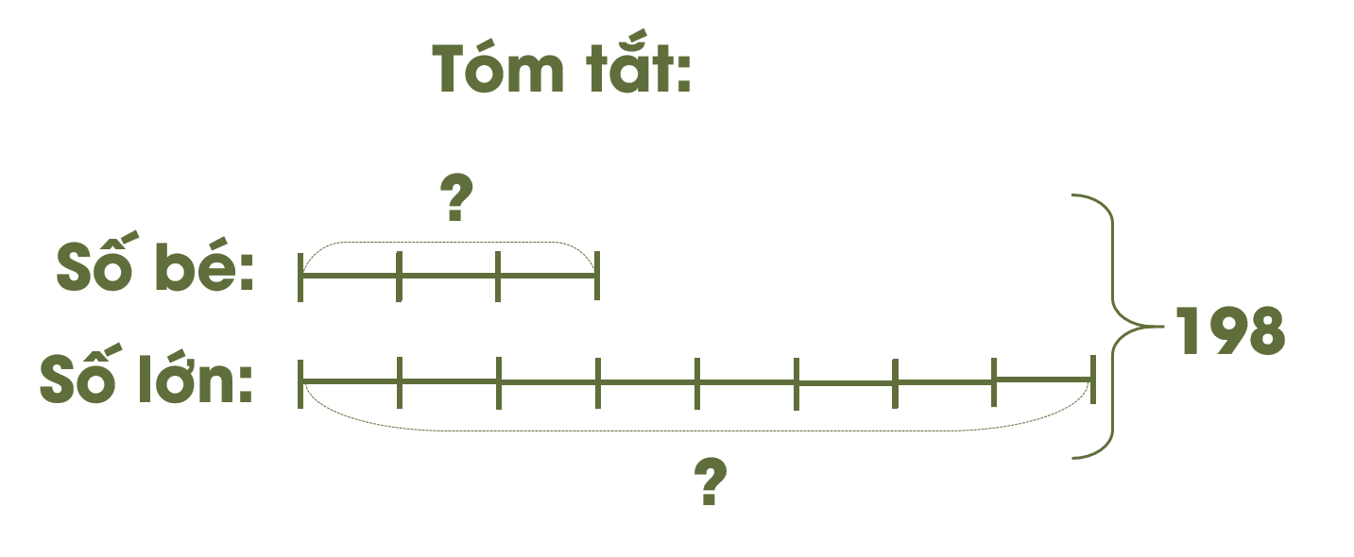
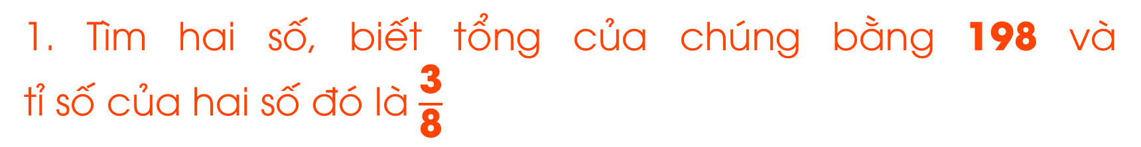
1. Tìm hai số, biết tổng của chúng bằng 198 và
tỉ số của hai số đó là $\frac{\text{3}}{\text{8}}$
Bài giải:
Tổng số phần bằng nhau là: 3 + 8 = 11 (phần)
Số bé là: 198 : 11 x 3 = 54
Số lớn là: 198 – 54 = 144
Đáp số: Số bé: 54
Số lớn: 144

Slide 12
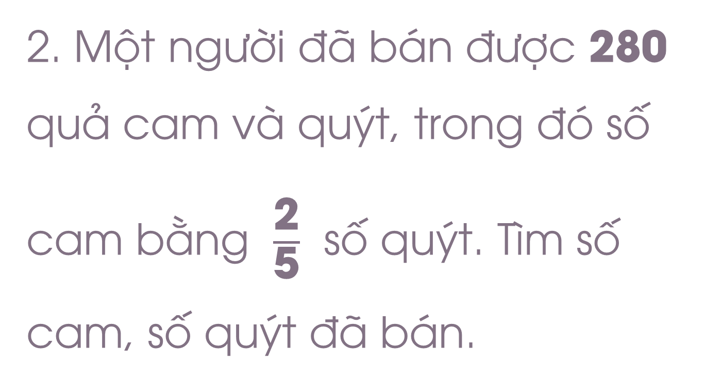
2. Một người đã bán được 280 quả cam và quýt, trong đó số cam bằng $\frac{\text{2}}{\text{5}}$ số quýt. Tìm số cam, số quýt đã bán.

Slide 13
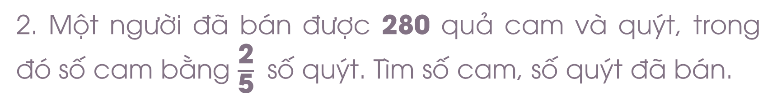
2. Một người đã bán được 280 quả cam và quýt, trong đó số cam bằng $\frac{\text{2}}{\text{5}}$ số quýt. Tìm số cam, số quýt đã bán.
Tóm tắt:
? quả
Số cam:
280 quả
Số quýt:
? quả

Slide 14
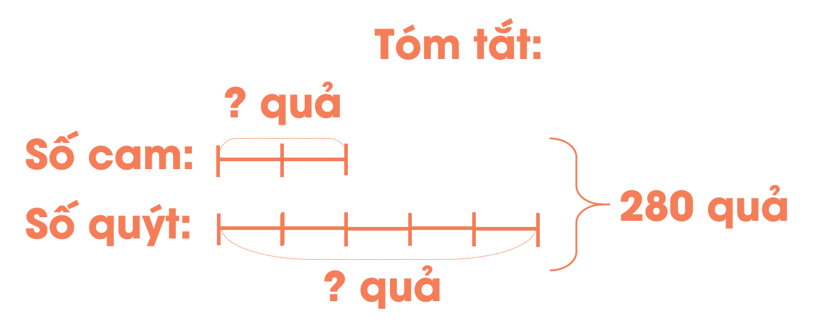
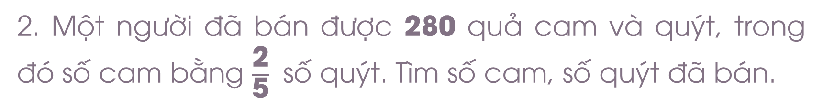
2. Một người đã bán được 280 quả cam và quýt, trong đó số cam bằng $\frac{\text{2}}{\text{5}}$ số quýt. Tìm số cam, số quýt đã bán.
Bài giải:
Tổng số phần bằng nhau là: 2 + 5 = 7 (phần)
Số cam đã bán là: 280 : 7 x 2 = 80 (quả)
Số quýt đã bán là: 280 - 80 = 200 (quả)
Đáp số: 80 quả cam
200 quả quýt

Slide 15
VẬN DỤNG

Slide 16
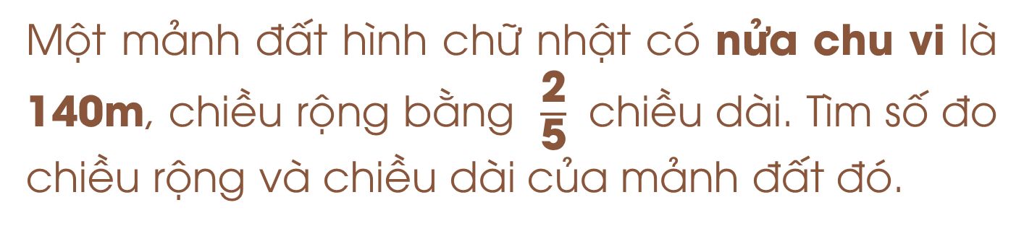
Một mảnh đất hình chữ nhật có nửa chu vi là 140m, chiều rộng bằng $\frac{\text{2}}{\text{5}}$ chiều dài. Tìm số đo chiều rộng và chiều dài của mảnh đất đó.
Tóm tắt:
? m
Chiều rộng:
140m
Chiều dài:
? m

Slide 17
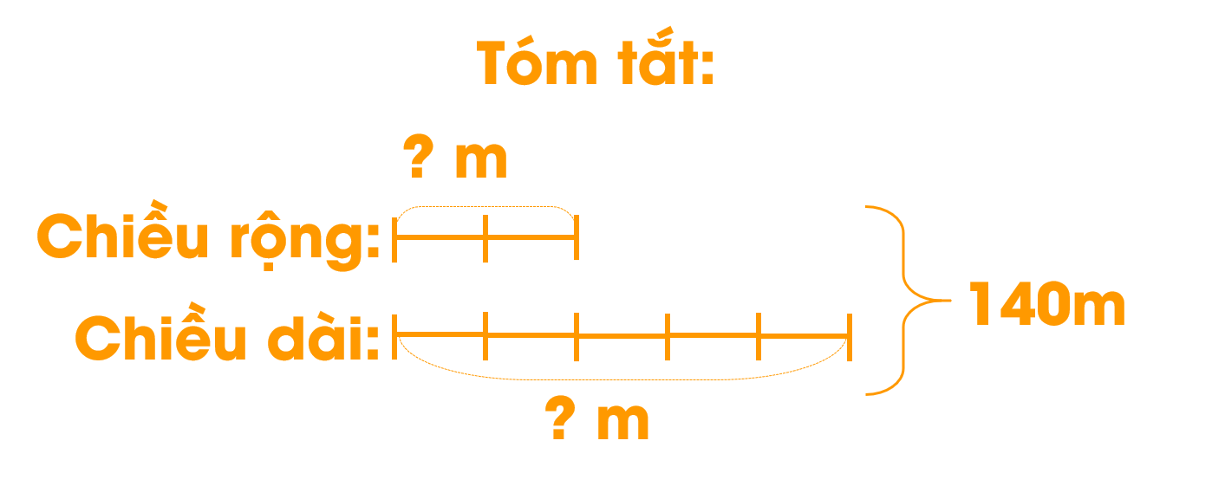
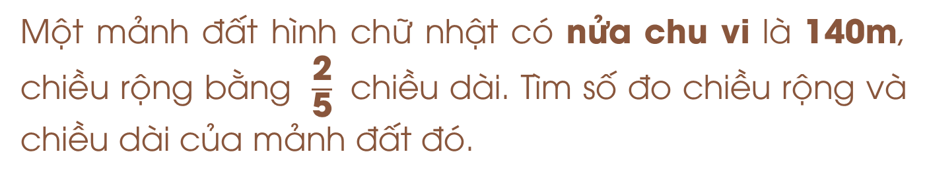
Một mảnh đất hình chữ nhật có nửa chu vi là 140m, chiều rộng bằng $\frac{\text{2}}{\text{5}}$ chiều dài. Tìm số đo chiều rộng và chiều dài của mảnh đất đó.
Bài giải:
Tổng số phần bằng nhau là:
2 + 5 = 7 (phần)
Chiều rộng là: 140 : 7 x 2 = 40 (m)
Chiều dài là: 140 - 40 = 100 (m)
Đáp số: Chiều rộng: 40m
Chiều dài: 100m

Slide 18
DẶN DÒ

Slide 19
Xem lại bài
Chuẩn bị bài sau

Slide 20
Tạm
biệt!

